Slide 1


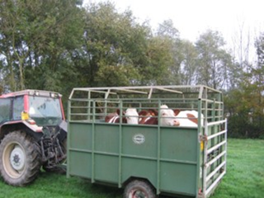
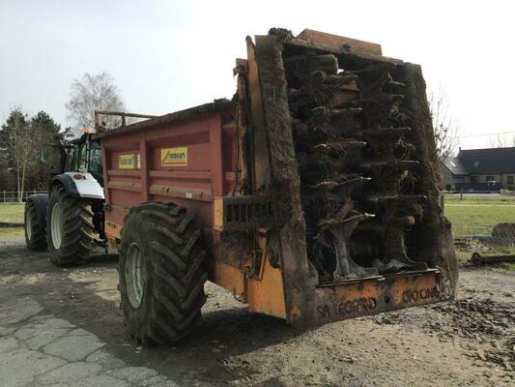
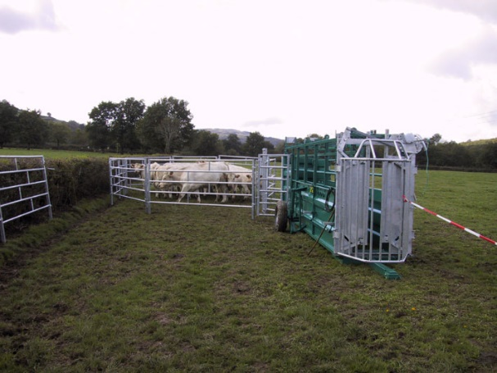
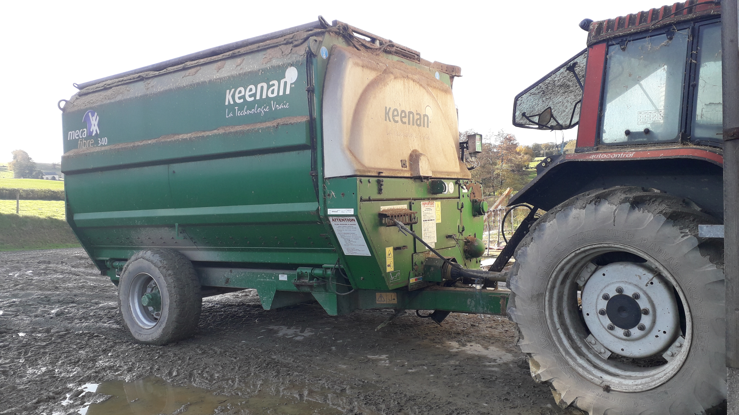
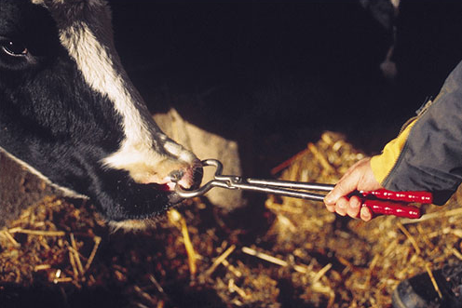
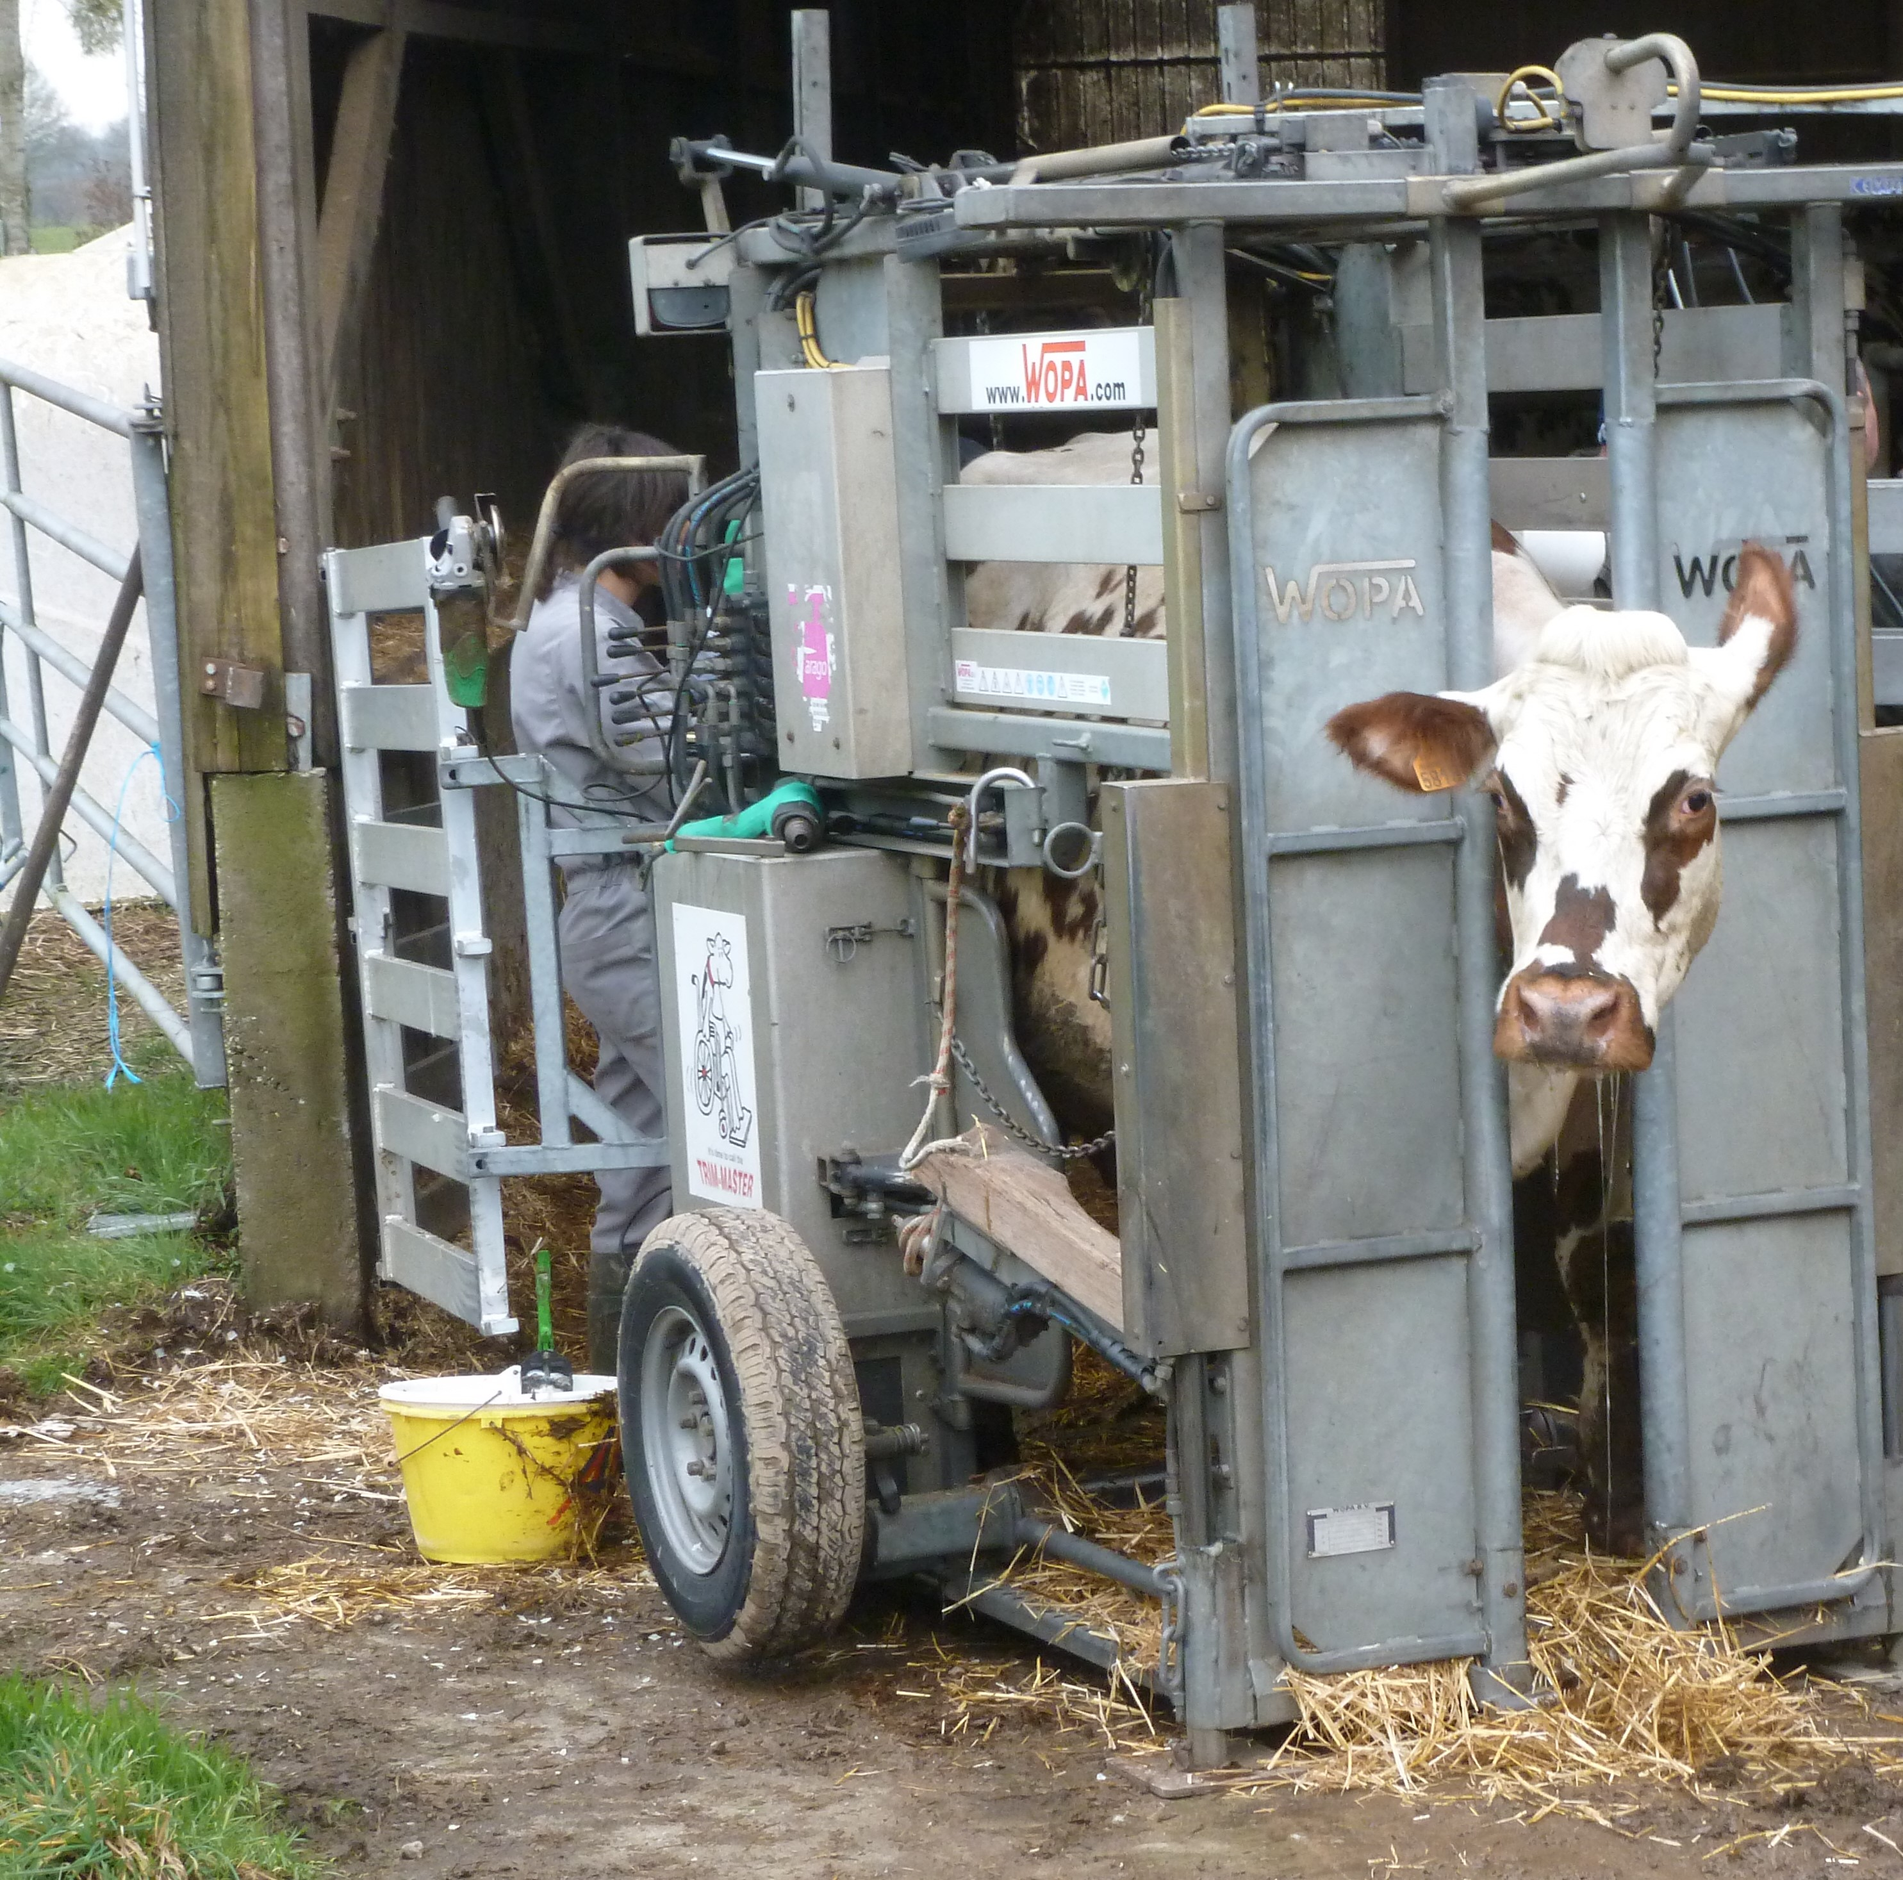
Biosécurité en élevage bovin
Gérer le matériel en commun
Le matériel utilisé collectivement peut être source de contamination d’un élevage à l’autre. Au sein d’une même exploitation, le petit matériel peut être responsable de la circulation d’agents pathogènes entre ateliers. Ces matériels doivent être soumis à des règles d’hygiène strictes.
Ces matériels incluent les véhicules de transport (bétaillère), le matériel de de contention ou de manipulation d’animaux (cage, couloir), de distribution d’aliment (désileuse, automotrice), d’épandage (épandeur, tonne…).
Ces équipements sont directement exposés aux excrétions et aux sécrétions animales potentiellement chargées d’agents pathogènes. L’utilisation de ce matériel en commun favorise l’échange des germes entre les élevages.
Les risques varient en fonction de la nature des excrétions et des sécrétions (sang, fèces, mucus buccal ou nasal, sécrétions vaginales), de la résistance des germes dans le milieu et du type de support.
Il est impératif de nettoyer et désinfecter les matériels partagés qui entrent en contact avec les animaux, avant et après chaque utilisation.
Les CUMA doivent inscrire ces mesures de Biosécurité dans leur règlement
La bactérie de la Paratuberculose est très résistante dans le fumier. Un épandeur peut transmettre l’infection entre élevages.
Les virus de la BVD et de l’IBR contenus dans les sécrétions nasales peuvent se diffuser par l’intermédiaire d’une bétaillère dont les parois n’ont pas été nettoyées.
Les engins de distribution de l’aliment sont sources de salmonelles, listéria, colibacilles….
La tondeuse peut véhiculer des gales, des poux, les pince-mouchettes peuvent transmettre des germes respiratoires, les cordelettes de vêlage, des maladies vénériennes. Ce petit matériel doit être détenu en propriété.
Veiller à ce que le matériel des intervenants extérieurs (exemple : pareur) soit nettoyé et désinfecté avant son utilisation dans l’élevage.

